Slide 1
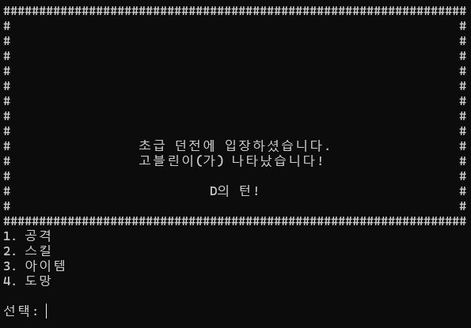
배틀 시스템

Slide 2
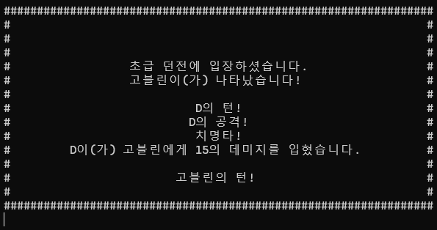

Slide 3
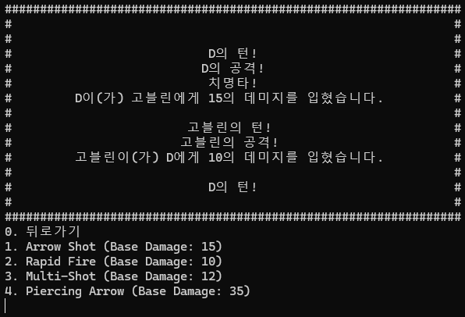

Slide 4
배틀 시스템
던전 진입시
공격, 스킬, 아이템 선택지

Slide 5
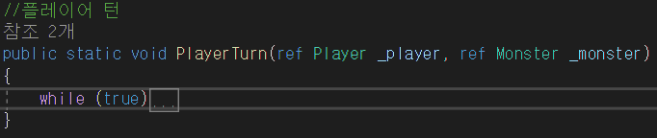
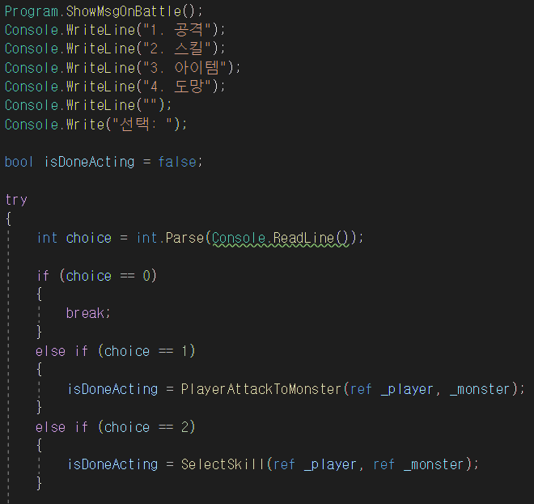
배틀 시스템
While문으로 선택지를 표현했으며, 선택이 성공적일 경우 while문을 빠져나옴.

Slide 6
배틀 시스템
공격하거나 스킬, 아이템 사용시 텍스트가 나타나며 오래된 텍스트는 위로 올라감. 일정 구간 통과시 없어짐.

Slide 7
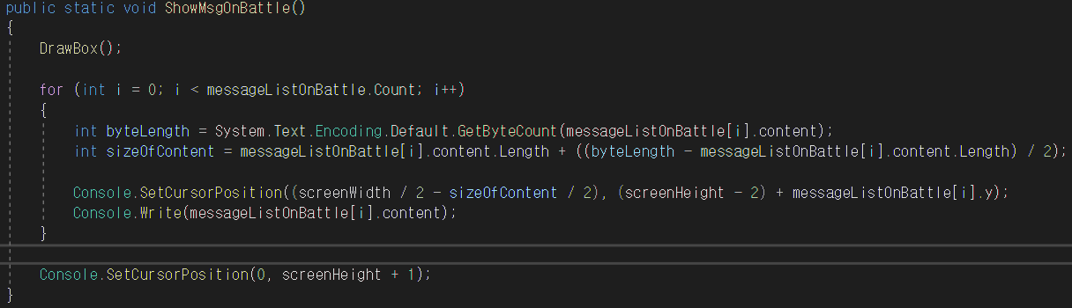
배틀 시스템
Program.cs에 static으로 메소드를 생성.
SetCursorPosition을 통해 문구를 나타낼 곳을 지정해주었고
글자의 바이트수와 실제 문자의 크기를 계산하여 가운데정렬 실시

Slide 8
배틀 시스템
문구에 10글자가 들어있고
상자의 중앙 x값이 50일 때
X(45~55)에 문구를 넣으면 정렬이 될 것 같지만
실제로는 한쪽으로 치우쳐진 느낌을 주게 된다.

Slide 9
배틀 시스템
그 이유는 실제 글자의 크기가 다르기 때문이다.
한글 1글자는 영어 2글자의 크기를 차지하기 때문에 표준규격의 2배의 크기로 출력된다.
띄어쓰기 ‘ ‘도 표준규격이기때문에
실제로 한글을 가운데정렬하려면 2배 뒤로가서 write해야한다.

Slide 10

배틀 시스템
영어2 개 크기 = 한글 1개 크기
영어 1개 = 1byte
한글 1개 = 3byte
“D의 턴!”에서 사용된 글자 수 = 5개 { ‘D’, ‘의’, ‘ ‘, ‘턴’, ‘!‘ }
“D의 턴!”의 바이트 수 = 9byte (‘D’ = 1, ‘의’ = 3, ‘ ‘ = 1, ‘턴’ = 3, ‘!’ = 1)

Slide 11
배틀 시스템
의도 -> 문장의 시작점이 가운데에서 문장의 절반길이만큼 왼쪽으로 가면 가운데 정렬이 될 것이다.
예상코드 -> (상자길이/2) – (문장길이/2)
실제코드 -> (상자길이/2) – (실제 작성된 문장 좌우 크기 / 2)

Slide 12
배틀 시스템
영어2 개 크기 = 한글 1개 크기
영어 1개 = 1byte
한글 1개 = 3byte
“D의 턴!”에서 사용된 글자 수 = 5개 { ‘D’, ‘의’, ‘ ‘, ‘턴’, ‘!‘ }
“D의 턴!”의 바이트 수 = 9byte (‘D’ = 1, ‘의’ = 3, ‘ ‘ = 1, ‘턴’ = 3, ‘!’ = 1)
실제 크기 = 7 = (1+2+1+2+1)
실제 크기를 구하는 식은
int realSize = 글자수 + ((바이트 수 - 글자수) / 2);
이렇게 정의할 수 있다.

Slide 13
배틀 시스템
영어2 개 크기 = 한글 1개 크기
영어 1개 = 1byte
한글 1개 = 3byte

Slide 14
배틀 시스템
의도 -> 문장의 시작점이 가운데에서 문장의 절반길이만큼 왼쪽으로 가면 가운데 정렬이 될 것이다.
예상코드 -> (상자길이/2) – (문장길이/2)
실제코드 -> (상자길이/2) – (실제 작성된 문장 좌우 크기 / 2)

Slide 15
배틀 시스템
의도 -> 문장의 시작점이 가운데에서 문장의 절반길이만큼 왼쪽으로 가면 가운데 정렬이 될 것이다.
예상코드 -> (상자길이/2) – (문장길이/2)
실제코드 -> (상자길이/2) – (실제 작성된 문장 좌우 크기 / 2)
예상코드 -> (int)(100 / 2) – (int)(5 / 2) = 50 - 2 = 48
실제코드 -> (int)(100 / 2) – (int)(7 / 2) = 50 – 3 = 47
실제로 가운데정렬이 된 것처럼 보이려면 x가 47이어야 한다.
예상코드대로 썼다면 오른쪽으로 기울어진 것처럼 보인다.

